Slide 1
WatchYourTON: Твой проводник в мире NFT от Telegram
Навигируйте в мире NFT с уверенностью и поддержкой сообщества.

Slide 2

WatchyourTON – это сервис где вы можете покупать и продавать NFT

Slide 3

Основные функции: Отслеживание NFT в реальном времени
Следи за рынком NFT в реальном времени.
Связывайся с продавцами на прямую
Покупки без комиссии

Slide 4






Стек технологий
SQLite3
Flask
Flask-RESTful
HTML
CSS
Python
Bootstrap

Slide 5
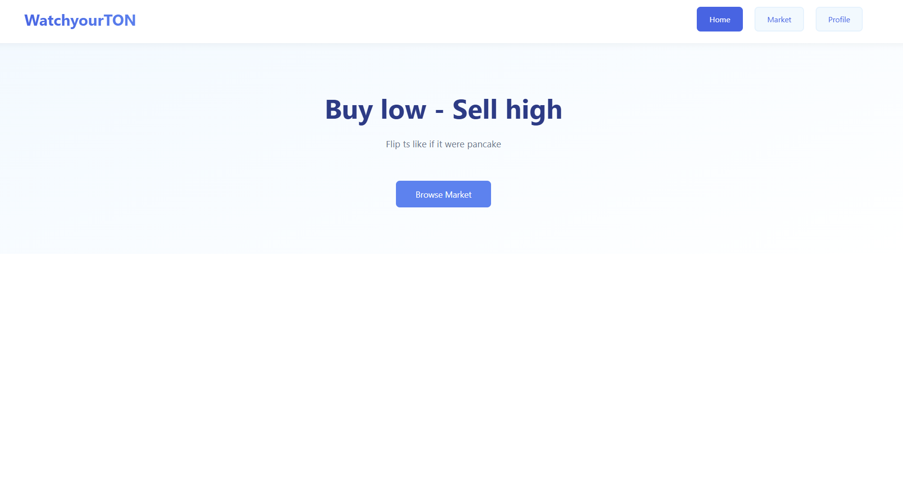
Дизайн

Slide 6
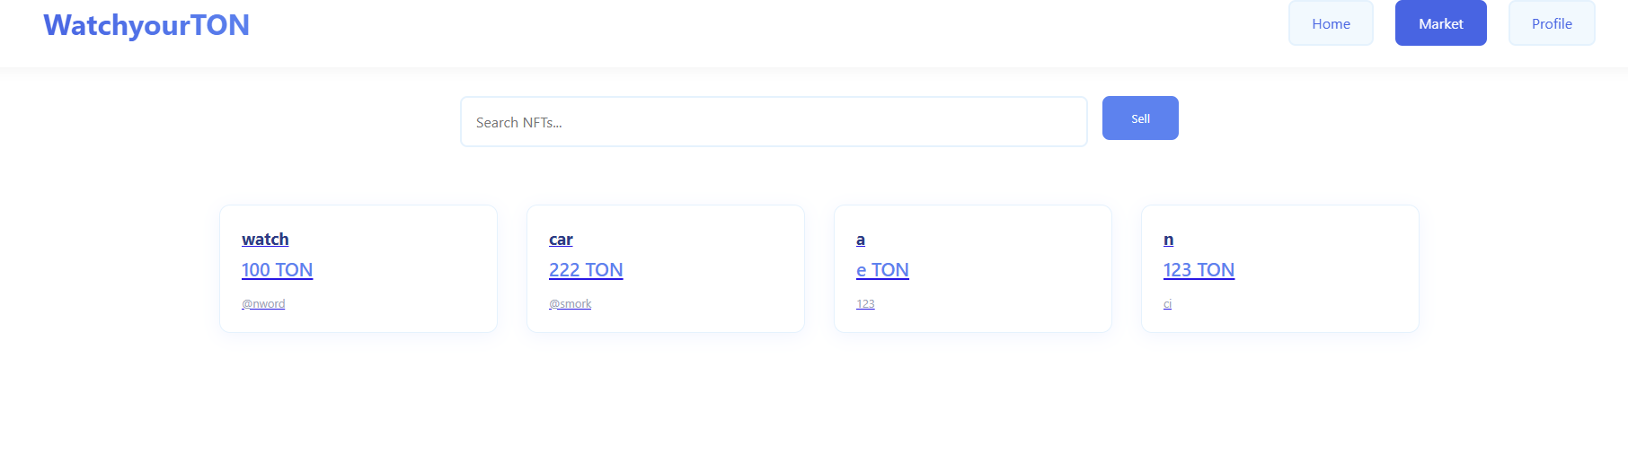
Дизайн

Slide 7
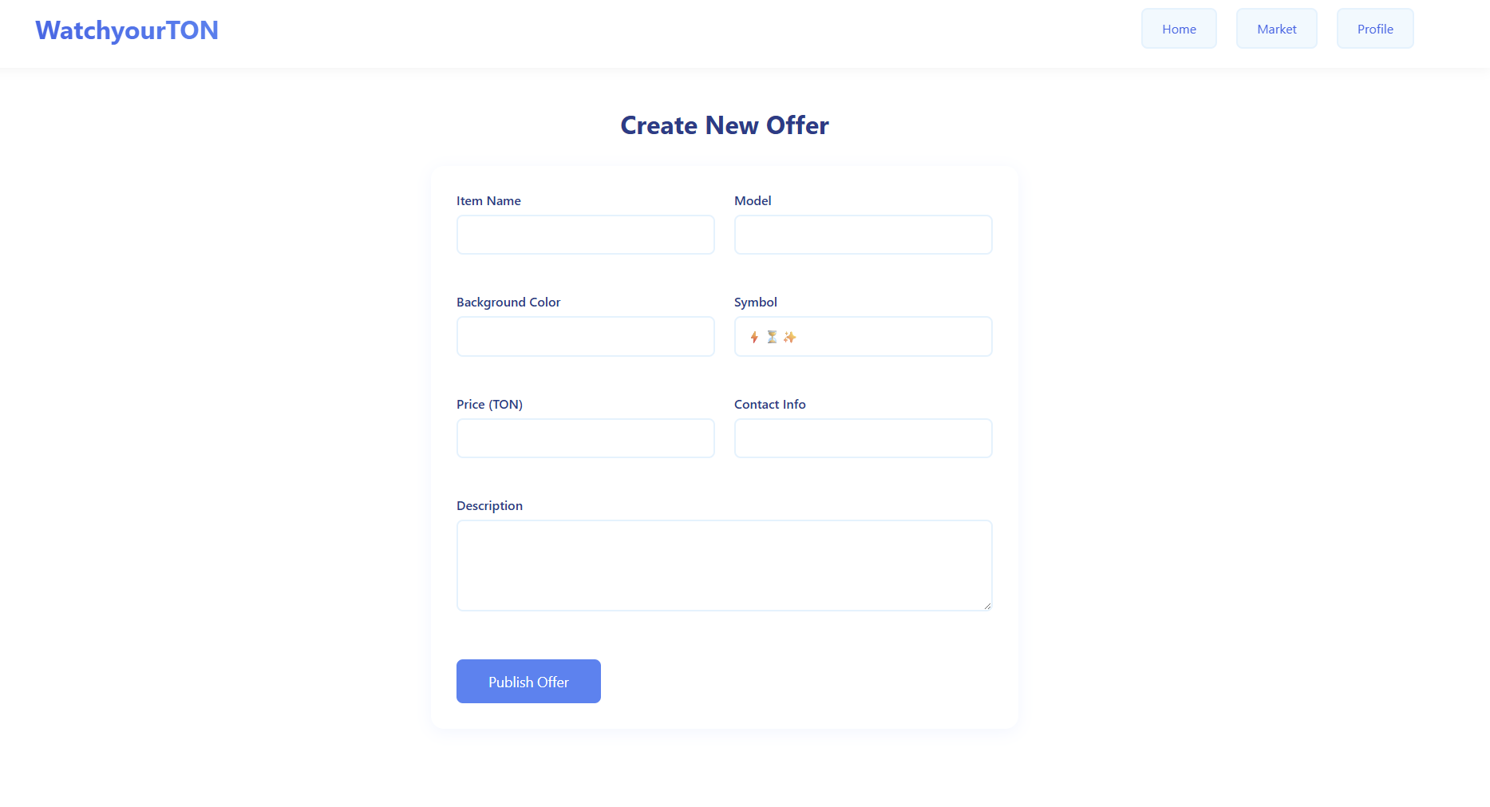
Продажа

Slide 8
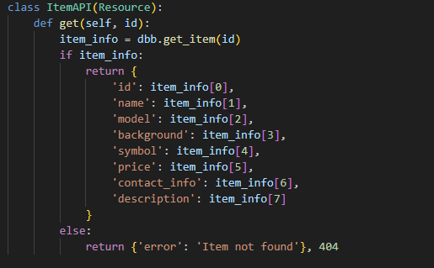

API

Slide 9
Проект на Github
https://github.com/alexeybliznyuk/watchyourTON_site

